Slide 1
Odpowiedzialność karna w obrocie gospodarczym
Dr Konrad Lipiński
Katedra Prawa Karnego Materialnego

Slide 2
Prawo karne w obrocie gospodarczym
Plan wykładu
część organizacyjna
prawo karne jako prawo represyjne
miejsce prawa karnego w systemie prawa
podstawowe zasady prawa karnego
obowiązywanie ustawy karnej w czasie
czyn człowieka jako podstawa odpowiedzialności karnej

Slide 3
Prawo karne w obrocie gospodarczym
Część organizacyjna
Prowadzący:
dr Konrad Lipiński – pierwsza część semestru, powszechne prawo karne
dr Anna Płońska – druga część semestru, prawo karne skarbowe
Zajęcia:
wykłady – 10, obecność nieobowiązkowa (częściowo online)
ćwiczenia – 5, obecność obowiązkowa

Slide 4
Prawo karne w obrocie gospodarczym
Część organizacyjna
Zasady zaliczenia:
wykłady – egzamin, 50 pytań testowych jednokrotnego wyboru
zakres wymaganej wiedzy – zob. plan wykładów
ćwiczenia – prezentacje według listy + aktywność
Uwaga! Przedstawienie prezentacji jest warunkiem sine qua non uzyskania zaliczenia ćwiczeń
harmonogram wrzucony na grupy w MS Teams

Slide 5
Prawo karne w obrocie gospodarczym
Część organizacyjna
Rekomendowane podręczniki
Powszechne prawo karne
M. Bojarski, J. Giezek, Z. Sienkiewicz, Prawo karne materialne. Część ogólna i szczególna, Warszawa 2023
W. Wróbel, A. Zoll, Polskie prawo karne, Kraków 2014
Prawo karne skarbowe
J. Sawicki, G. Skowronek, Prawo karne skarbowe. Zagadnienia materialnoprawne, procesowe i wykonawcze, Warszawa 2021
L. Wilk, J. Zagrodnik, Prawo i proces karny skarbowy, Warszawa 2023

Slide 6
Prawo karne w obrocie gospodarczym
Prawo karne jako prawo represyjne
czym jest prawo represyjne?
czym jest prawo?
czym jest represja?
kara jako zło (przemoc, agresja)
szczególna inwazyjność prawa karnego
prawo karne jako prawo publiczne
relacja państwo – jednostka w demokratycznym państwie prawnym
dobra jednostki naruszane przez prawo karne
prawo karne jako zinstytucjonalizowana przemoc (zło konieczne)
stąd wynika nam ostateczność (ultima ratio) prawa karnego

Slide 7
Prawo karne w obrocie gospodarczym
Funkcje prawa karnego
funkcja ochronna
funkcja sprawiedliwościowa
funkcja gwarancyjna
funkcja kompensacyjna

Slide 8
Prawo karne w obrocie gospodarczym
Funkcje prawa karnego
Funkcja ochronna
ochrona wartości szczególnie istotnych dla społeczeństwa (dóbr prawnych)
zagrożenie karą jako przeciwmotyw podjęcia się zachowania naruszającego dobra prawne
a contrario: motyw do działania zgodnego z prawem
chodzi tu o nieuchronność reakcji, a nie o jej (niewspółmierną) surowość
uwaga: prawo karne ma tu działanie subsydiarne i nie może być prima ratio
w tym sensie funkcja ochronna jest zarazem funkcją prewencyjną (skierowaną ku przyszłości)

Slide 9
Prawo karne w obrocie gospodarczym
Funkcje prawa karnego
Funkcja sprawiedliwościowa
potępienie (censure) jako istotny element prawa karnego
miarkowana reakcja na dokonane zło
ograniczenie zemsty i czynników emocjonalnych (cywilizacyjny aspekt funkcji sprawiedliwościowej)
funkcja skierowana ku przeszłości
problem populizmu penalnego

Slide 10
Prawo karne w obrocie gospodarczym
Funkcje prawa karnego
Funkcja gwarancyjna
zabezpieczenie jednostki przed zakusami państwa
system gwarancji uniemożliwiających nieuzasadnioną ingerencję w prawa i wolności obywatelskie
m.in. zasada wyłączności ustawy (nullum crimen sine lege)
w aktach podustawowych – co najwyżej doprecyzowanie
konstytucyjne wymogi określoności typu czynu zabronionego
uprzedniość normy prawnokarnej względem czynu zabronionego
wzajemna równowaga funkcji ochronnej i gwarancyjnej jako probierz systemu politycznego państwa
funkcja ochronna > funkcja gwarancyjna → państwo autorytarne

Slide 11
Prawo karne w obrocie gospodarczym
Funkcje prawa karnego
Funkcja kompensacyjna
problematyka sprawiedliwości naprawczej
usunięcie szkód i krzywd wywołanych popełnieniem przestępstwa
zniwelowanie konfliktu między sprawcą a pokrzywdzonym oraz między sprawcą a ogółem społeczeństwa
przykłady regulacji Kodeksu karnego realizujących funkcję kompensacyjną
środki kompensacyjne przewidziane w rozdziale Va k.k.
obowiązek naprawienia szkody jako element środków probacyjnych
uchylony art. 59a k.k.

Slide 12
Prawo karne w obrocie gospodarczym
Zasady prawa karnego
zasada ostateczności (ultima ratio) prawa karnego
zasada humanitaryzmu
nullum crimen, nulla poena sine lege
nullum crimen sine lege scripta
nullum crimen sine lege stricta
nullum crimen sine lege certa
nullum crimen sine lege praevia
nullum crimen sine culpa
nullum crimen sine periculo sociali

Slide 13
Prawo karne w obrocie gospodarczym
Zasady prawa karnego
Ultima ratio
prawo karne jako gałąź prawa zabezpieczająca reguły ustanowione przez inne gałęzie prawa
co do zasady zbiór norm sankcjonujących, a nie sankcjonowanych
swoisty suplement systemu prawa
ostateczność wiązana z ingerencją w najważniejsze dobra jednostki
mienie, wolność, w niektórych systemach – życie
żadna inna gałąź prawa nie umożliwia pozbawienia jednostki wolności, potencjalnie dożywotnio
zasada wywodzona z art. 31 ust. 3 oraz art. 2 Konstytucji RP

Slide 14
Prawo karne w obrocie gospodarczym
Zasady prawa karnego
Ultima ratio
Jeśli (…) jakieś zjawisko pojawia czy wprost szerzy się w sposób, który alarmuje świadomość prawną, ujawniając jego społeczne niebezpieczeństwo, to w pierwszym rzędzie sięgać należy do źródeł tego zjawiska – wiedzieli już o tym dobrze pisarze okresu Oświecenia – i badać, czy drogą zasypania tych źródeł nie można usunąć tego, co z nich wypływa. A dopiero gdy to jest rzeczą niemożliwą, czyli gdy nie tylko można karać, ale i trzeba karać, bo innego sposobu zabezpieczenia nie ma, wtedy dopiero można myśleć o normie karnej, zdając sobie sprawę z tego, iż jej efektywność jest wprost proporcjonalna do intensywności owocnego ścigania
W. Wolter, Granice i zakres prawa karania, „Państwo i Prawo” 1957, z. 2, s. 244

Slide 15
Prawo karne w obrocie gospodarczym
Zasady prawa karnego
Zasada humanitaryzmu
wysłowiona w art. 3 k.k.: Kary oraz inne środki przewidziane w tym kodeksie stosuje się z uwzględnieniem zasad humanitaryzmu, w szczególności z poszanowaniem godności człowieka.
dotyczy „ostatniego kroku” – stosowania środków reakcji karnej, po stwierdzeniu, że doszło do popełnieniu przestępstwa
dopełnienie w art. 4 par. 1 k.k.w.: Kary, środki karne, środki kompensacyjne, przepadek, środki zabezpieczające i środki zapobiegawcze wykonuje się w sposób humanitarny, z poszanowaniem godności ludzkiej skazanego. Zakazuje się stosowania tortur lub nieludzkiego albo poniżającego traktowania i karania skazanego
nieco odmienne rozumienie: zakaz stawiania adresatom norm prawnych niespełnialnych wymagań (ad impossibilia nemo obligatur)
zakorzeniona w art. 40 Konstytucji RP i art. 3 EKPC

Slide 16
Prawo karne w obrocie gospodarczym
Zasady prawa karnego
Nullum crimen sine lege
nie ma przestępstwa (nullum crimen) ani kary (nulla poena) bez ustawy
zasada zawarta w art. 1 par. 1 k.k. oraz art. 42 ust. 1 Konstytucji
k.k.: „Odpowiedzialności karnej podlega ten tylko, kto popełnia czyn zabroniony pod groźbą kary przez ustawę obowiązującą w czasie jego popełnienia”
Konstytucja RP: „Odpowiedzialności karnej podlega ten tylko, kto dopuścił się czynu zabronionego pod groźbą kary przez ustawę obowiązującą w czasie jego popełnienia. Zasada ta nie stoi na przeszkodzie ukaraniu za czyn, który w czasie jego popełnienia stanowił przestępstwo w myśl prawa międzynarodowego”
dlaczego w dwóch miejscach?
odmienny adresat (ustawodawca i organ stosujący prawo)
brak możliwości zmiany zasady przez ustawę zwykłą
klauzula norymberska (Nuremberg clause)

Slide 17
Prawo karne w obrocie gospodarczym
Zasady prawa karnego
Nullum crimen sine lege
składają się na nią cztery zasady szczegółowe (podzasady):
nullum crimen sine lege scripta
nullum crimen sine lege stricta
nullum crimen sine lege certa
nullum crimen sine lege praevia

Slide 18
Prawo karne w obrocie gospodarczym
Zasady prawa karnego
Nullum crimen sine lege scripta
źródłem prawa karnego może być wyłącznie ustawa w sensie formalnym
akt prawny ustanowiony przez Parlament w odpowiednim trybie
problematyka odpowiedniego ogłoszenia ustawy oraz vacatio legis
konieczność badania, czy norma w ogóle obowiązuje, w porządkującej fazie wykładni
wyrok „TK” z 14 lipca 2020 r., Kp 1/19
czy od 1 października 2023 r. obowiązuje zmieniony Kodeks karny?
M. Małecki, Niezmieniony Kodeks karny. Niekonstytucyjność vacatio legis nowelizacji Kodeksu karnego z 7 lipca 2022 r. i jej konsekwencje prawne, Kraków 2023

Slide 19
Prawo karne w obrocie gospodarczym
Zasady prawa karnego
Nullum crimen sine lege stricta
postulat pojawiający się na etapie stosowania prawa
zakaz stosowania wykładni rozszerzającej
zakaz stosowania analogii na niekorzyść sprawcy
niekiedy jednak ustawodawca wprost na to zezwala
art. 280 par. 2 k.k.: „Jeżeli sprawca rozboju posługuje się bronią palną, nożem lub innym podobnie niebezpiecznym przedmiotem lub środkiem obezwładniającym albo działa w inny sposób bezpośrednio zagrażający życiu lub wspólnie z inną osobą, która posługuje się taką bronią, przedmiotem, środkiem lub sposobem, podlega karze pozbawienia wolności od lat 3 do 20”

Slide 20
Prawo karne w obrocie gospodarczym
Zasady prawa karnego
Nullum crimen sine lege certa
postulat pojawiający się na etapie tworzenia prawa
nakaz maksymalnej określoności tworzonych typów przestępstw
stosowanie pojęć możliwie jednoznacznych
pełna (absolutna) określoność jest nieosiągalna z uwagi na niedoskonałość języka
minimalizacja tzw. cienia semantycznego
przykłady negatywne: „znieważa” (art. 216 k.k.), „pomawia” (art. 212 k.k.), „treści pornograficzne” (art. 202 k.k.)

Slide 21
Prawo karne w obrocie gospodarczym
Zasady prawa karnego
Nullum crimen sine lege praevia
wykluczenie wstecznego działania ustawy kryminalizującej
lex retro non agit
postulat wiązany z:
tworzeniem prawa: nie można uznać za przestępstwa zachowań popełnionych w przeszłości
popełnieniu czynu, za zachowanie nieobjęte jej zakresem zastosowania w momencie jego wykonywania

Slide 22
Prawo karne w obrocie gospodarczym
Problematyka obowiązywania ustawy karnej w czasie
Art. 4 par. 1 k.k.: „Jeżeli w czasie orzekania obowiązuje ustawa inna niż w czasie popełnienia przestępstwa, stosuje się ustawę nową, jednakże należy stosować ustawę obowiązującą poprzednio, jeżeli jest względniejsza dla sprawcy”
art. 1 par. 1 k.k. – lex retro non agit → zakaz wstecznego działania ustawy kryminalizującej
art. 4 par. 1 k.k. – lex retro agit → nakaz wstecznego stosowania ustawy względniejszej dla sprawcy (precyzowany w pozostałych jednostkach redakcyjnych art. 4 k.k.)

Slide 23
Prawo karne w obrocie gospodarczym
Problematyka obowiązywania ustawy karnej w czasie
Art. 4 par. 1 k.k.: „Jeżeli w czasie orzekania obowiązuje ustawa inna niż w czasie popełnienia przestępstwa, stosuje się ustawę nową, jednakże należy stosować ustawę obowiązującą poprzednio, jeżeli jest względniejsza dla sprawcy”
„czas orzekania”
obie instancje
„czas popełnienia przestępstwa”
art. 6 par. 1 k.k.
zmiana ustawy może nastąpić w trakcie popełniania przestępstwa
„ustawa obowiązująca poprzednio”
problematyka ustawy pośredniej (ponad 100 nowelizacji aktualnego k.k.)
nie tylko ustawa karna
„ustawa względniejsza dla sprawcy”
obiektywnie czy subiektywnie? Przykład art. 37a k.k.

Slide 24
Prawo karne w obrocie gospodarczym
Czyn człowieka jako podstawa odpowiedzialności karnej
czyn = działanie lub zaniechanie
normatywny charakter zaniechania – nie ma zaniechania bez obowiązku działania
zachowanie ≠ czyn
koncepcje czynu
naturalistyczno-kauzalna – psychicznie kierowana aktywność woli w postaci kompleksu ruchów zewnętrznych lub zahamowanych ruchów zewnętrznych
socjologiczna – fragment aktywności wyodrębniony z uwagi na kontakt człowieka z otaczającym go życiem społecznym
finalistyczna – zachowanie powstałe pod wpływem aktywnej roli świadomości, powstałe w wyniku decyzji podjętej ze względu na określony cel, uzewnętrznione w postaci działania (czy zaniechanie jest czynem?)

Slide 25
Prawo karne w obrocie gospodarczym
Czyn człowieka jako podstawa odpowiedzialności karnej
ontologiczny i normatywny wymiar czynu
problem jedności (tożsamości czynu)
czyn jako model-wzór o charakterze postulatywnym, a nie model-odwzorowanie (M. Rodzynkiewicz)
dwa podstawowe elementy czynu:
dowolność (psychiczne sterowanie)
wykonalność

Slide 26
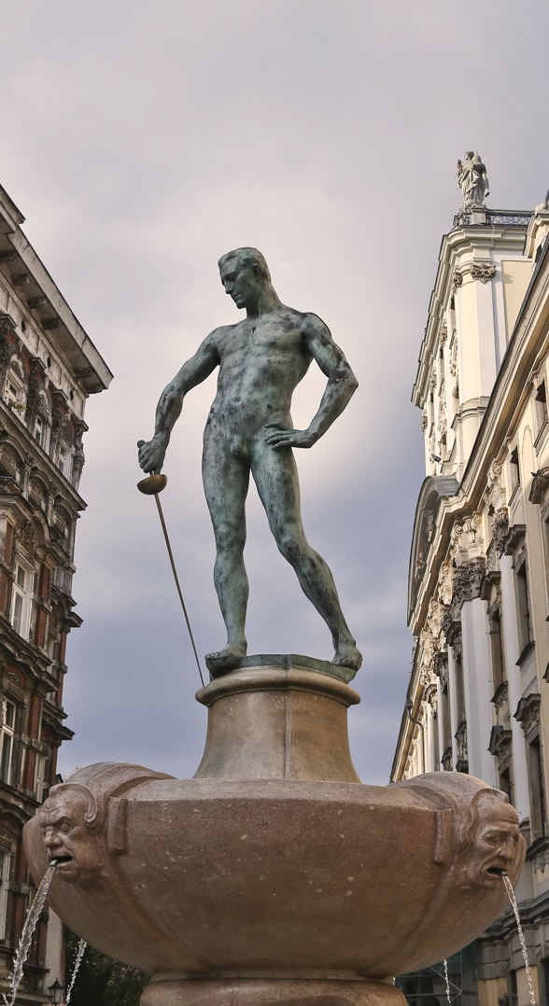
Na kolejnym wykładzie:
przestępstwo i jego struktura
przedmiot prawnokarnej ochrony
obrót gospodarczy jako dobro prawnie chronione

